Slide 1
POWER BI for OLAP
สุรินทร์ทิพ ศักดิ์ภูวดล
คณะ ICT, ,มหาวิทยาลัย พะเยา

Slide 2
Requirement OLAP (Star Schema)
วันที่แต่ละวันจะเป็นมิติ ของการขาย หรือไม่เป็นมิติก็ได้ (ถ้าวันที่นั้นไม่มีการขาย) ในขณะที่ การขายจะเป็นของมิติวันที่แต่ละวัน
สินค้าแต่ละตัวจะเป็นมิติ ของการขาย หรือ บางตัวไม่เป็นมิติก็ได้ (ถ้าสินค้านั้นไม่ได้ขาย) ในขณะที่การขาย จะมองเป็นของมิติสินค้าใดๆ สินค้าหนึ่ง
E-R Diagram ที่แสดง Fact Table, Measure และ Dimension ที่มีความสัมพันธ์กันแบบ Star Schema
Fact Table คือ Sales
Dimension Table คือ Date, Shop, Product

Slide 3
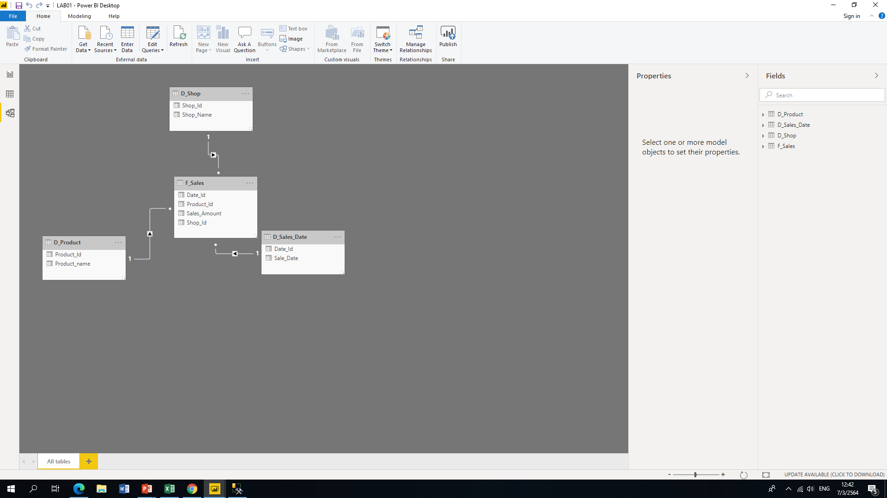
Model (Star Schema): Power BI

Slide 4
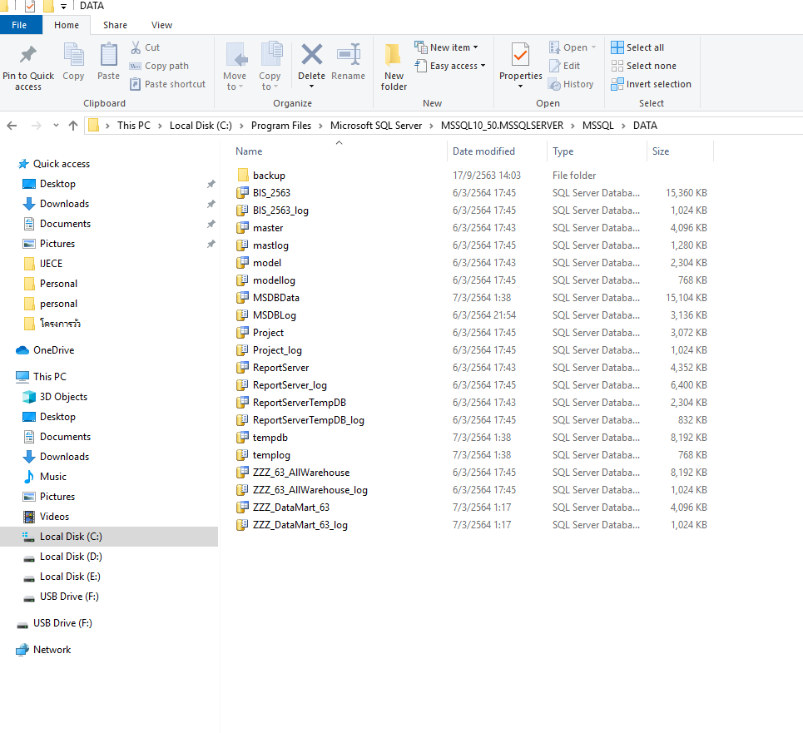
C:\Program Files\Microsoft SQL Server\MSSQL10_50.MSSQLSERVER\MSSQL\DATA

Slide 5
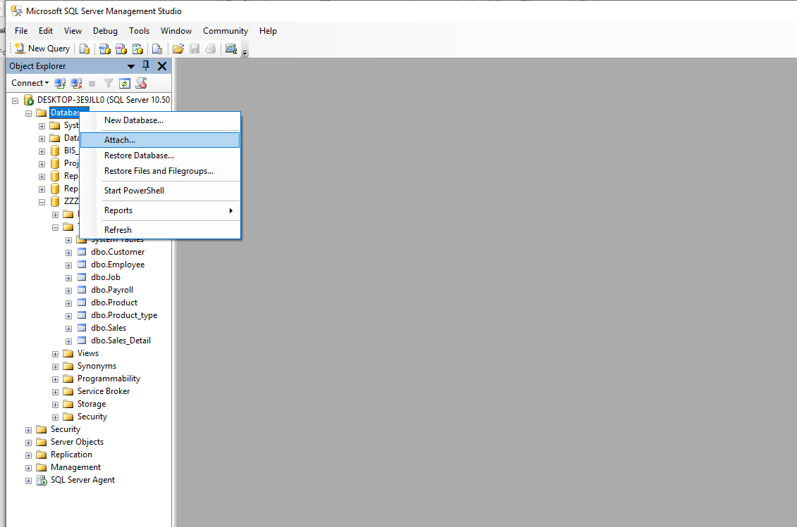
Database>Attach

Slide 6
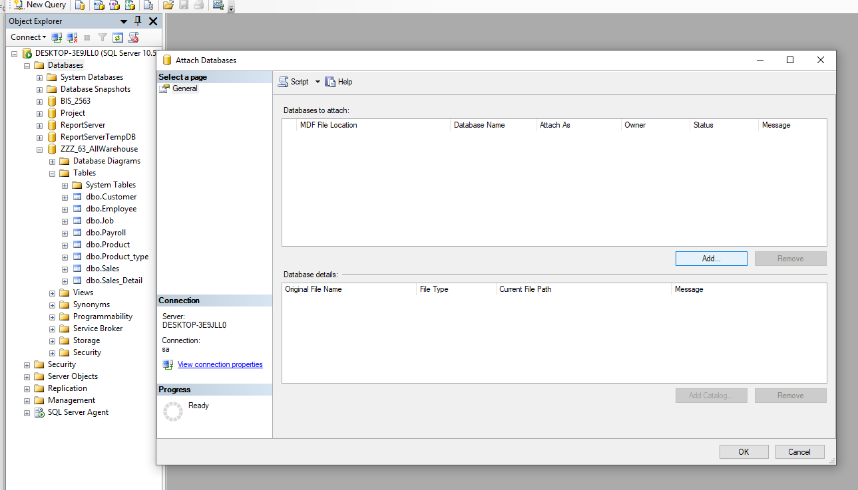
Click Add button

Slide 7
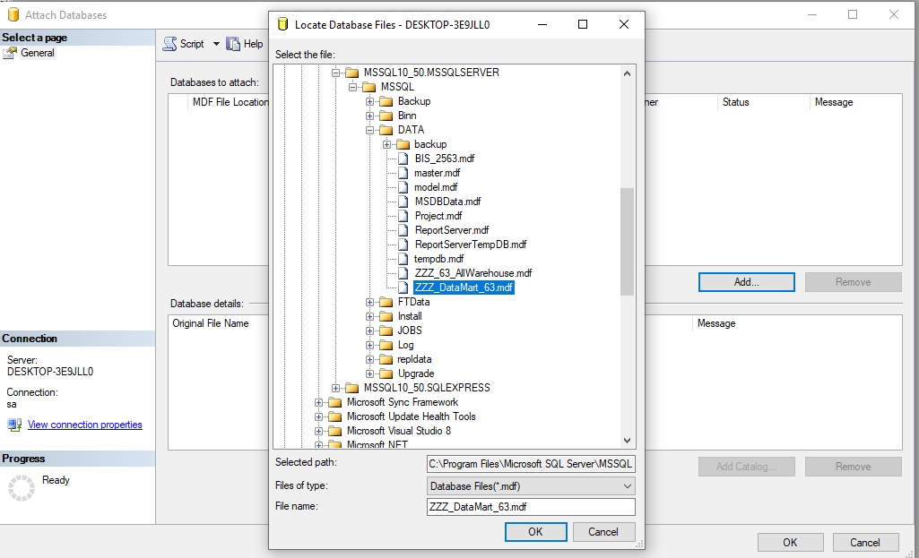
Select ZZZ_DataMart_63 and then click OK button

Slide 8
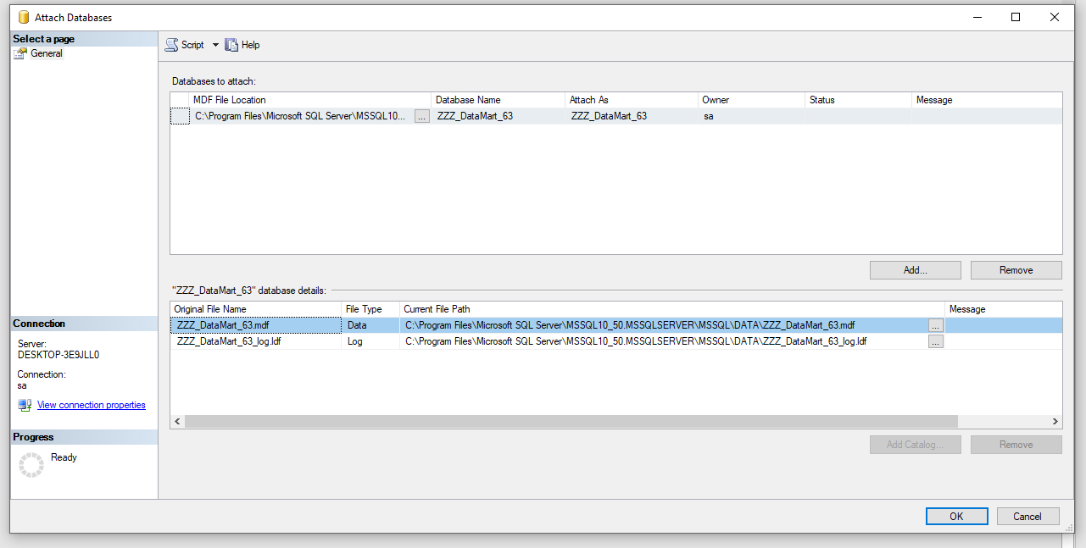
ตรวจสอบความถูกต้อง จาก นั้น Click OK button

Slide 9
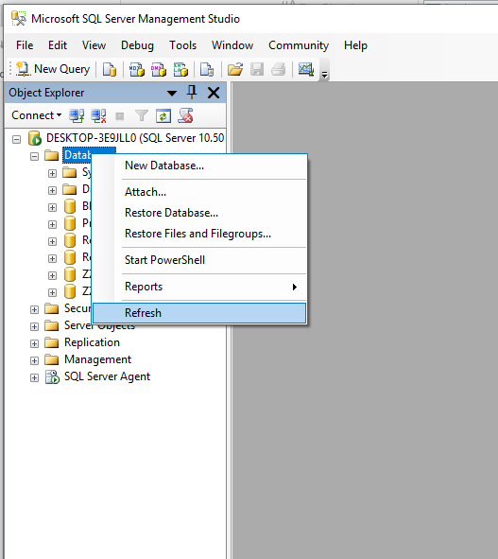
Then, click Refresh data เพื่อให้ระบบ Load Database ที่มีการเปลี่ยนแปลง

Slide 10
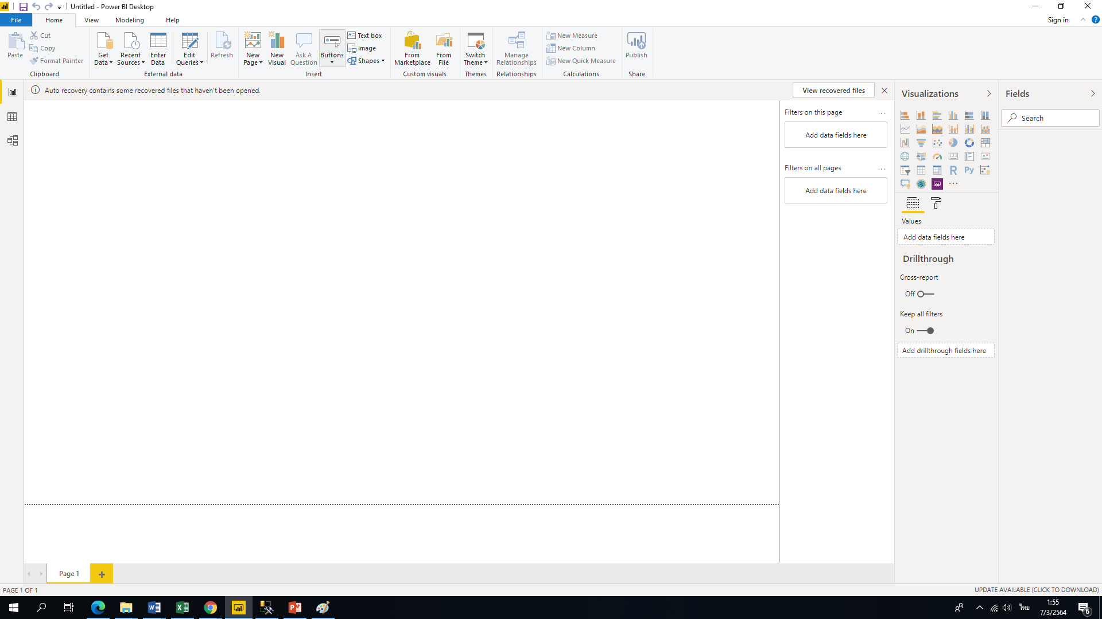
PowerBI

Slide 11
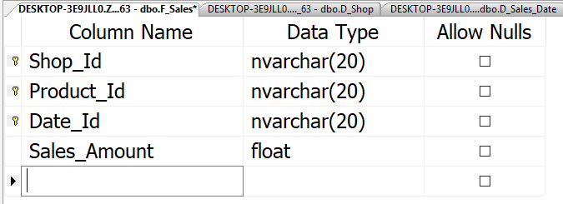
Check Design before using database

Slide 12
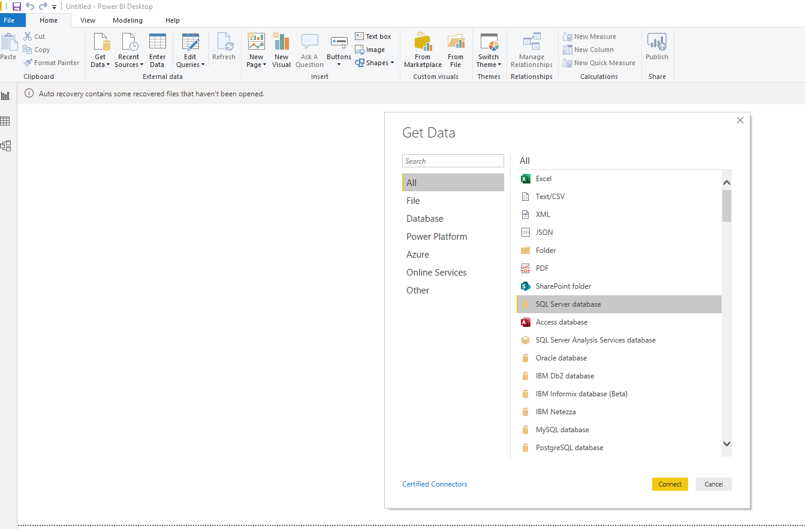
Get Data>Select SQL Server> Click Connect

Slide 13
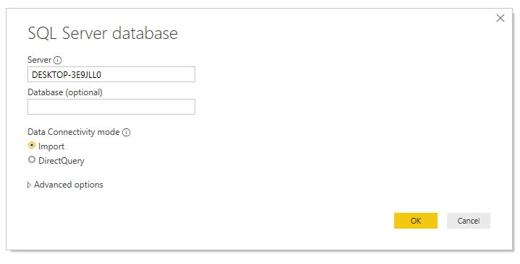
หมายเหตุ: ถ้าจำชื่อไม่ได้ให้กลับไปที่ SQL Server click Connect
ใส่ชื่อ Server จากนั้น Click OK

Slide 14
ให้เลือก Table >load > จะพบข้อมูลดังนี้

Slide 15
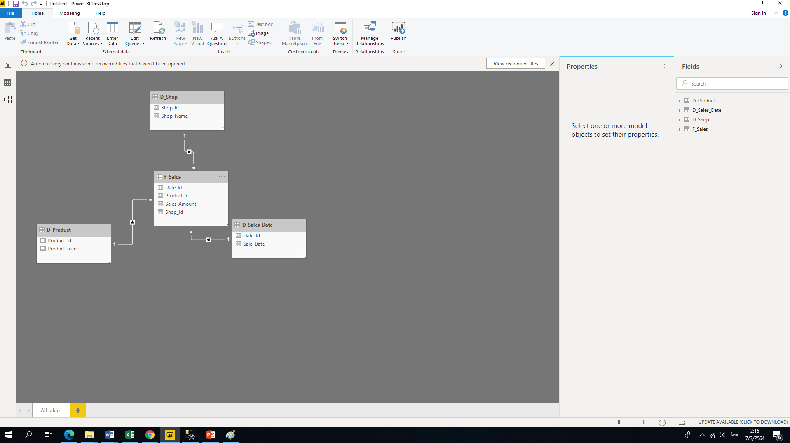
Click here > Then

Slide 16
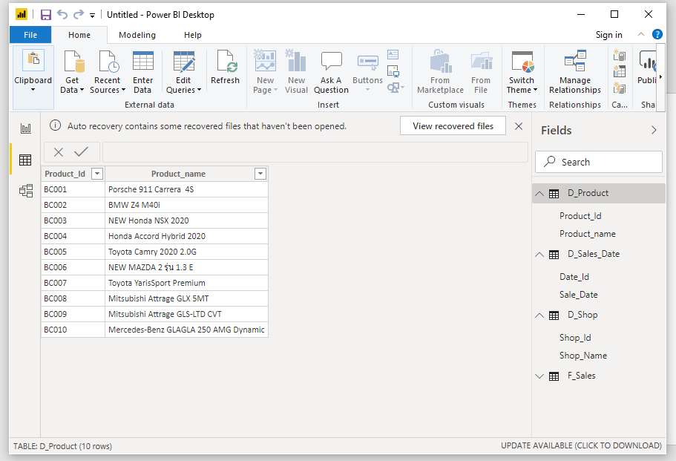
Click here > Then

Slide 17
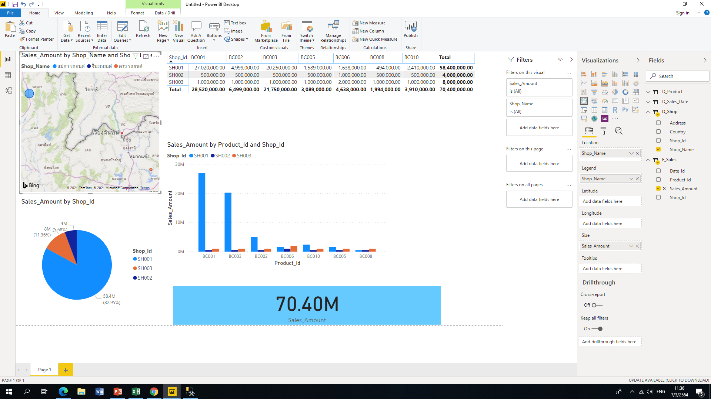
MAP

Slide 18
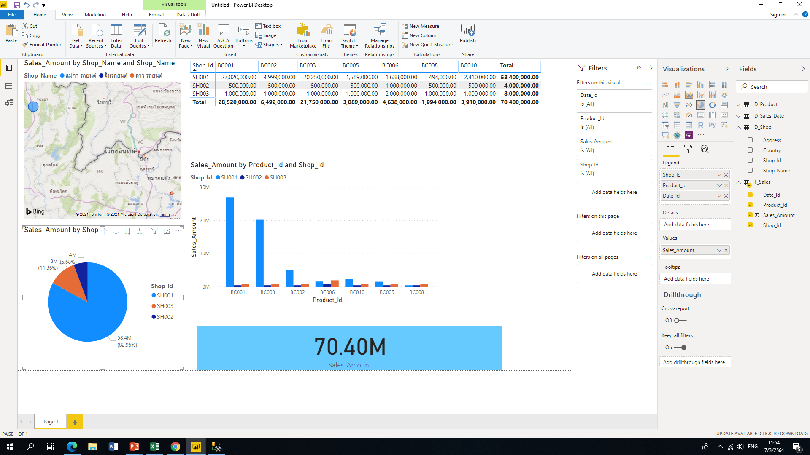
Pie Chart

Slide 19
Matrix

Slide 20
Clustered Column Chart

Slide 21
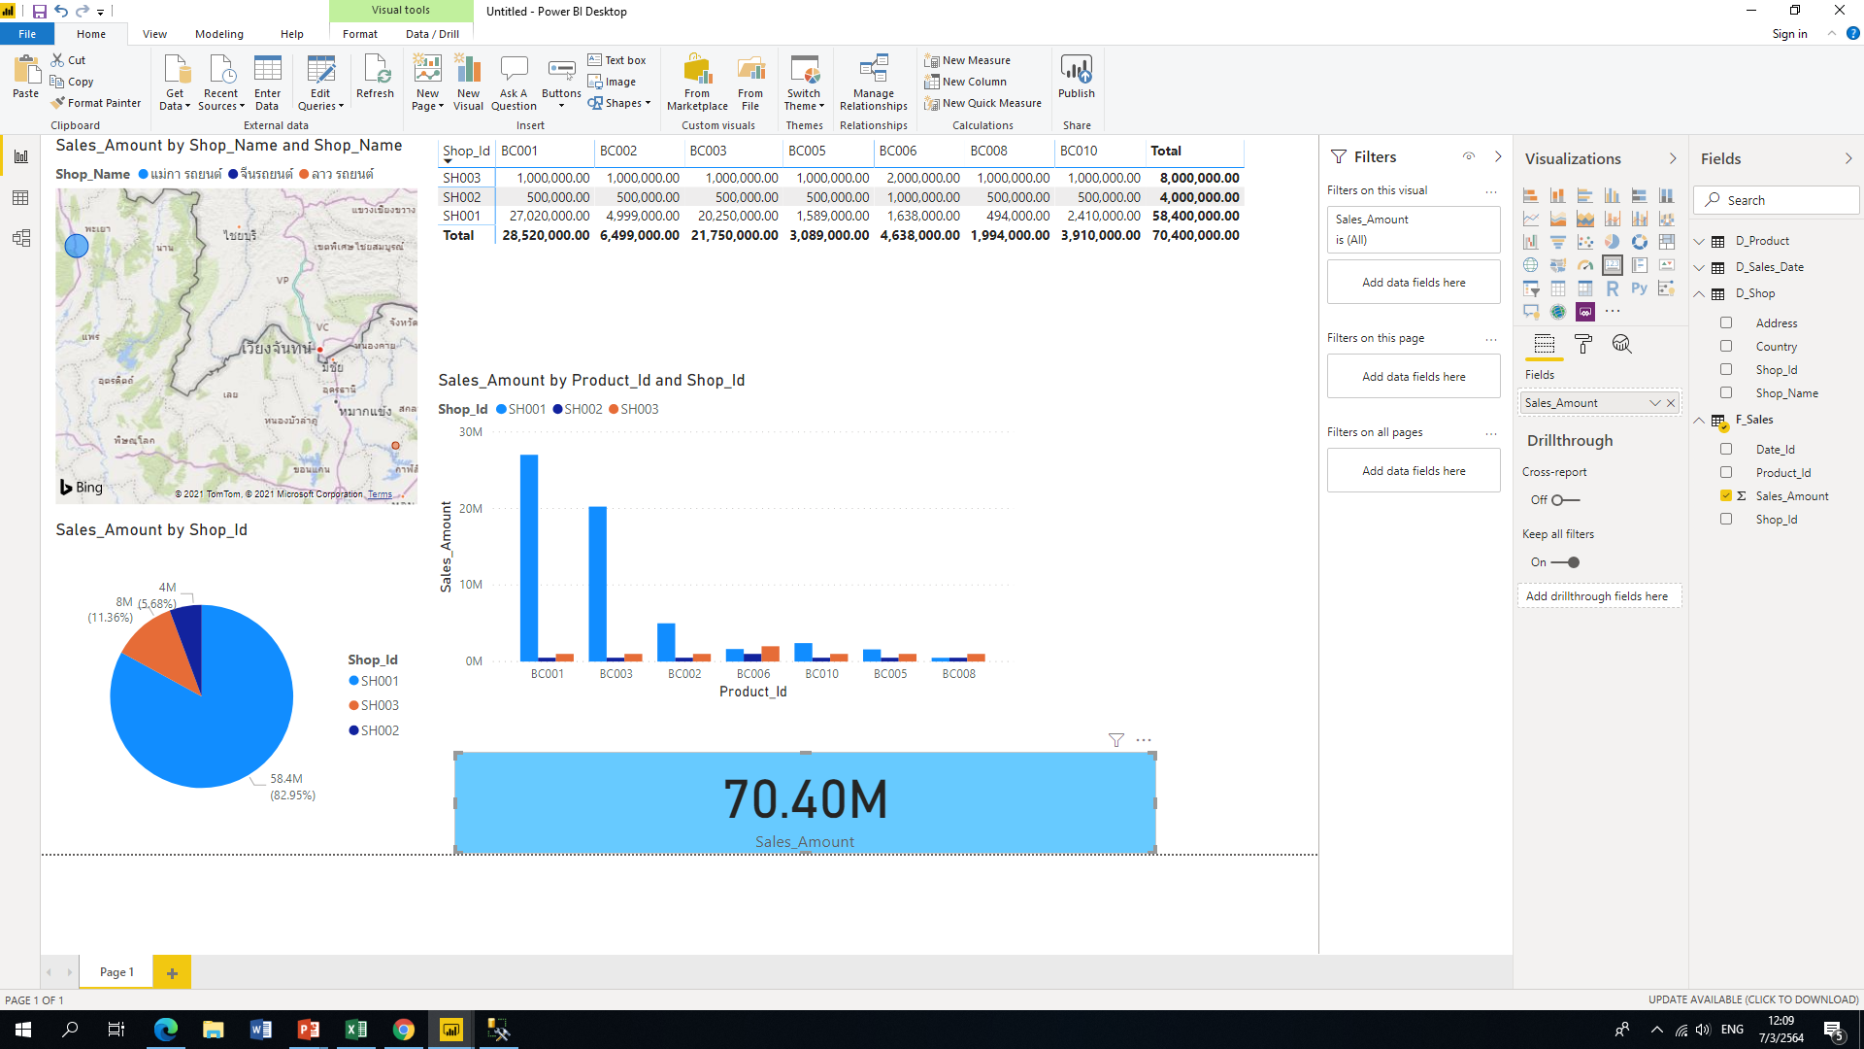
Card

Slide 22
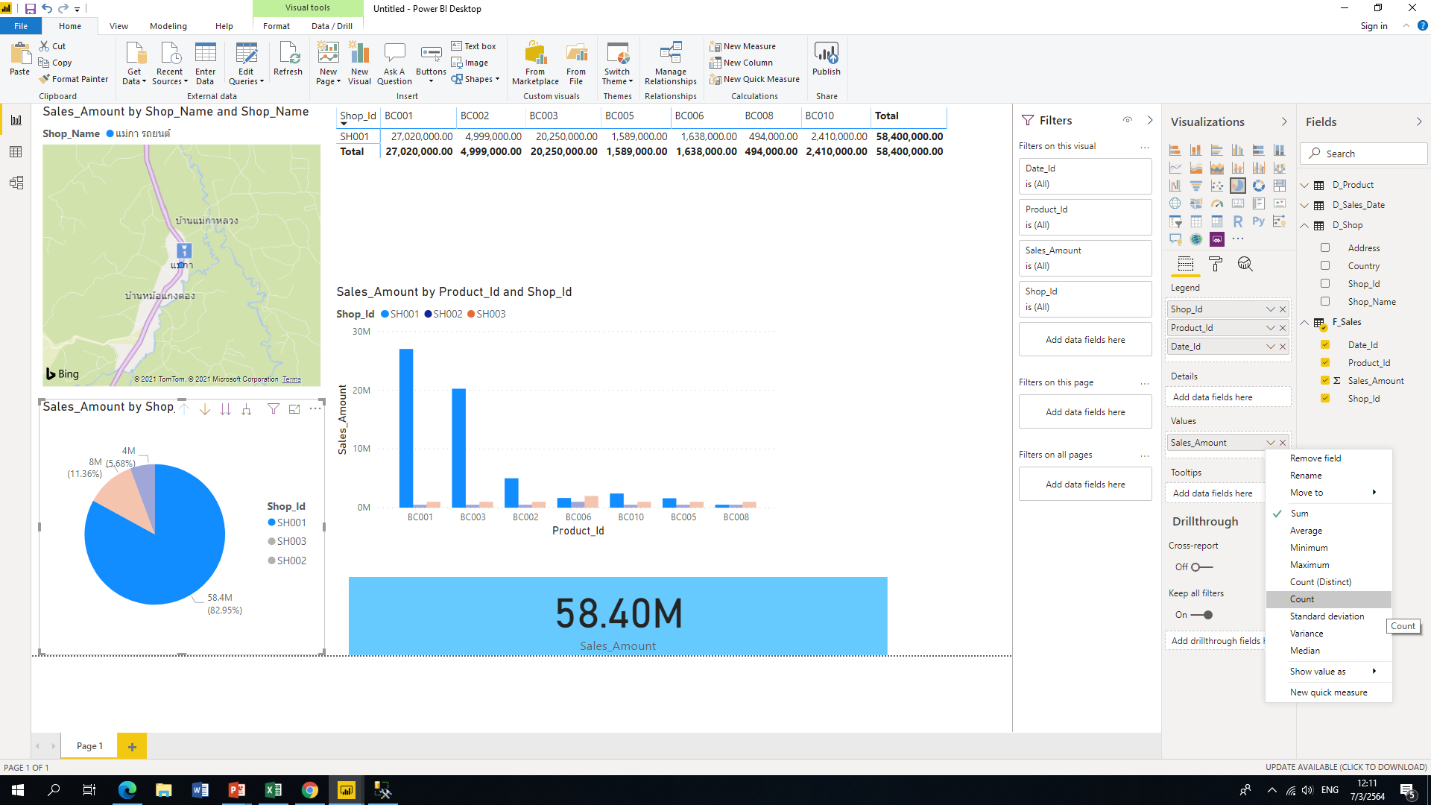
Values Setting of Chart
Count = การนับจำนวน,
Count Distinct = จำนวนนับ แสดงจำนวนที่มีค่าต่างกันอย่างละ 1 ค่า,
Sum = นำค่ามารวมกัน

Slide 23
การ Drill Down, การ Drill Up
ให้ทำการกำหนดที่ระดับชั้น จะแสดง ระดับชั้น ของข้อมูลแต่ละมิติ (Date, Product, Shop)

